Slide 1


MODUL FUNCȚIONAR PUBLIC
Acest Modul va permite crearea de conturi pentru orice funcționar public existent în baza de date a Agenției.
Înrolarea se va realiza, din Portal, prin intermediul responsabilului desemnat în cadrul Instituției publice unde este angajat funcționarul public.

Slide 2
Procesul de înrolare:
Pentru adăugarea unui utilizator în portal se va accesa secțiunea Administrare/ Utilizatori Se acționează butonul de Adăugare utilizato
Se va completa CNP-ul funcționarului public. Atenție: CNP-ul trebuie sa figureze în baza de date ANFP, astfel va fi afișat mesajul de eroare.
Odată completat CNP-ul aplicația va popula restul câmpurilor cu datele asociate CNP-ului respectiv, mai puțin câmpurile adresa de email și număr telefon, câmpuri care vor trebui completate de către utilizatorul responsabil (administrator) al instituției.
După completarea email-ului și numărului de telefon va fi activ butonul de salvare a informațiilor
În cazul in care adresa de email a fost deja asociata unui utilizator, atunci aplicația va semnala acest fapt și adăugarea nu poate fi finalizată
Utilizatorul va primi confirmarea faptului ca utilizatorul a fost adăugat cu succes.

Slide 3
În acest moment funcționarul pentru care a fost creat contul va primi un email cu un cod de autentificare.
Atenție: atâta vreme cat funcționarul public nu s-a logat în Portal, administratorul/ responsabilul instituției are posibilitatea de a retrimite emailul de logare cu acel cod de autentificare.
De asemenea, în cazul în care emailul necesită o actualizare, există posibilitatea de modificare email.
Până în acest punct a fost creat un cont de utilizator portal pentru un funcționar public.
La prima logare in Portal a utilizatorului funcționar public acesta va folosi ca nume de utilizator adresa de email înregistrată, iar la parolă va introduce codul de autentificare primit pe email. Ulterior el va fi nevoit să își modifice parola, iar la fiecare logare în portal, după introducerea adresei de email si a parolei, utilizatorul va fi nevoit sa introducă si codul de autentificare primit pe email.
    NB: Atenție: orice utilizator care are cont/ acces la Portal va avea acces implicit la secțiunea Spațiu Virtual al Funcționarului Public, fără a fi nevoie să aibă un rol specific asociat.

Slide 4
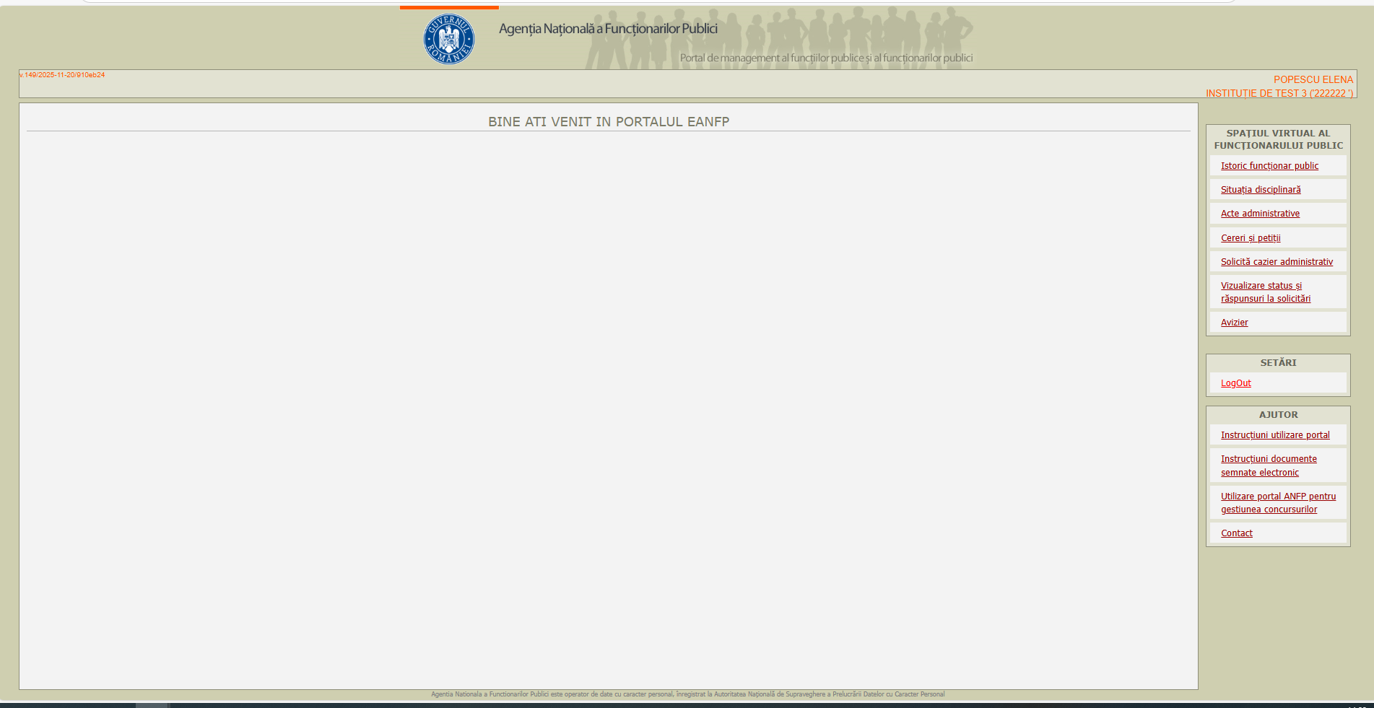

Slide 5
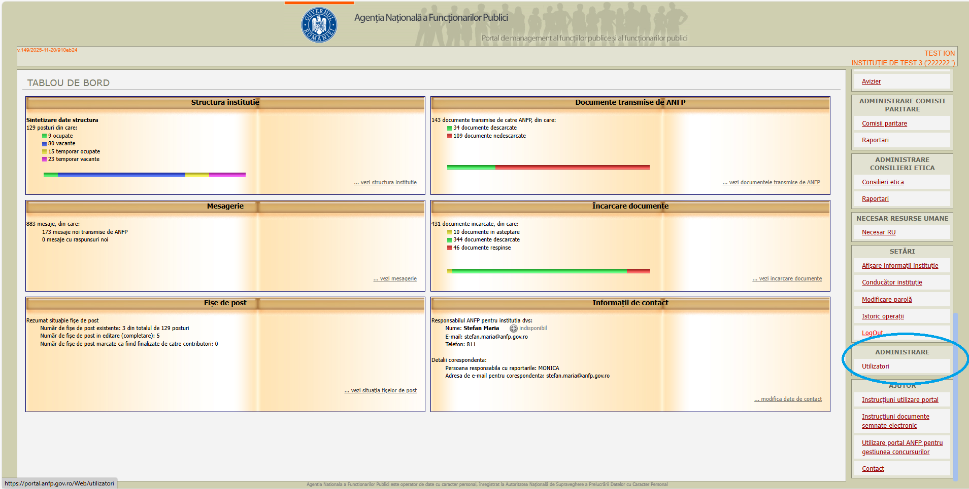

Slide 6
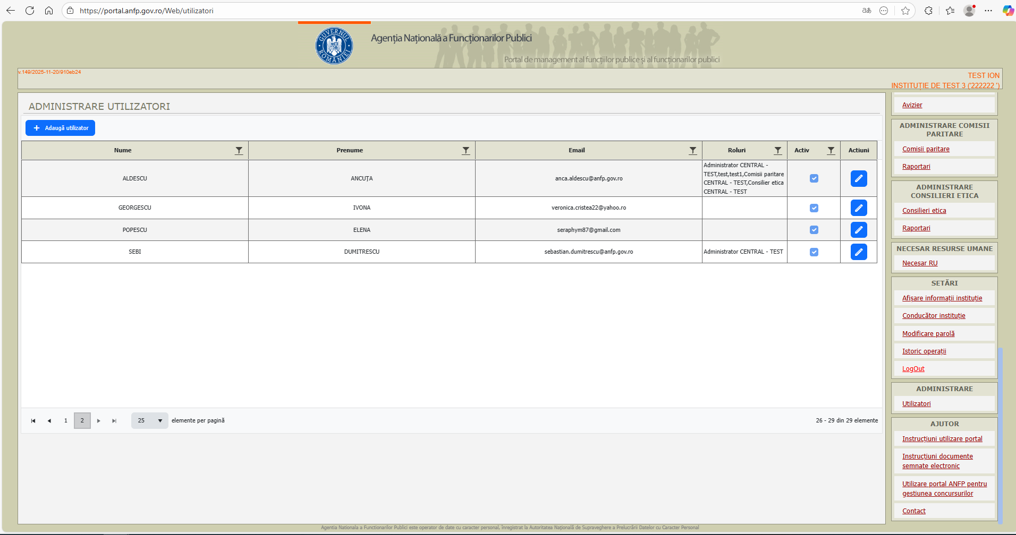

Slide 7
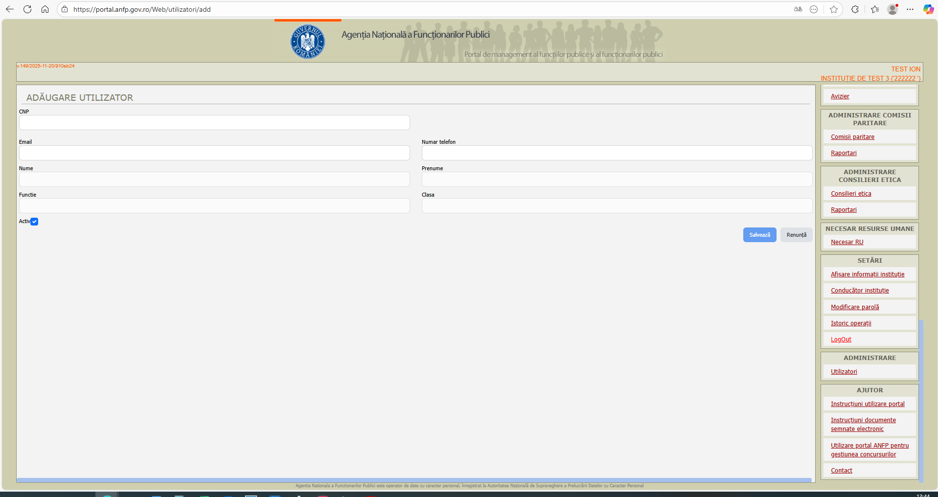

Slide 8
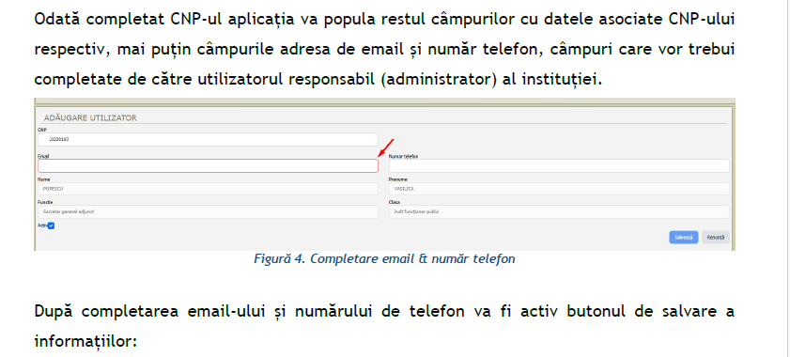

Slide 9
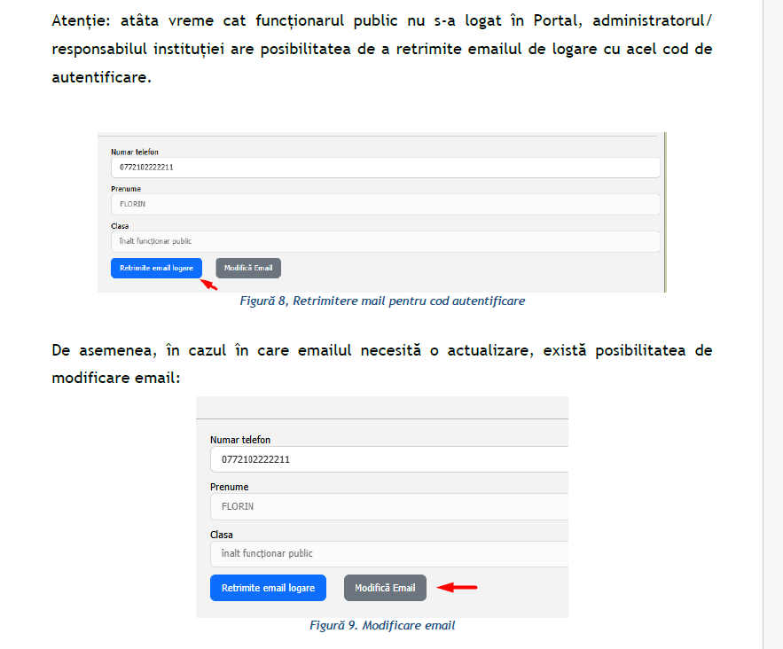

Slide 10
Istoric funcționar public
Utilizatorul funcționar public are posibilitatea de a vizualiza propriul istoric în cadrul instituțiilor publice.
În fereastra de Istoric funcționar public sunt vizibile informații precum: denumirea instituției, modalitatea de ocupare, funcția, clasa, gradul profesional etc.

Slide 11
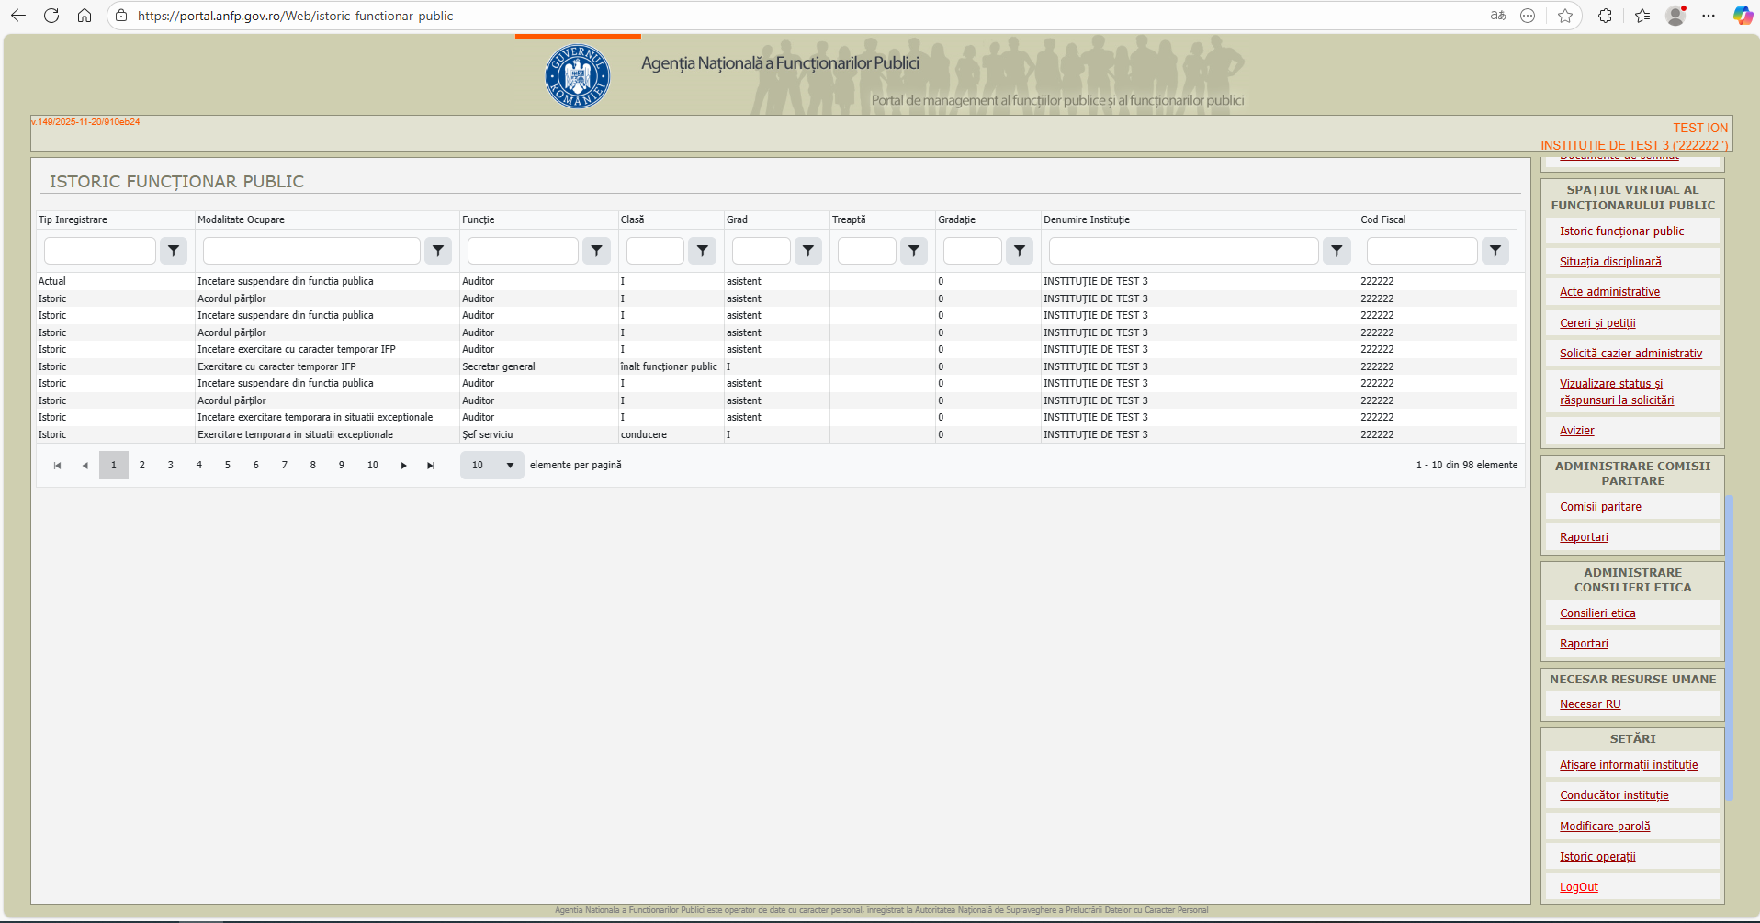

Slide 12
Situația disciplinară
Utilizatorul funcționar public are posibilitatea de a vizualiza propria situație disciplinară.
În fereastra Situație disciplinară funcționar public sunt vizibile informații precum: Denumirea instituției, Funcție, Sancțiune, Data sancțiunii, Motiv sancțiune, Status sancțiune, Data radiere.

Slide 13
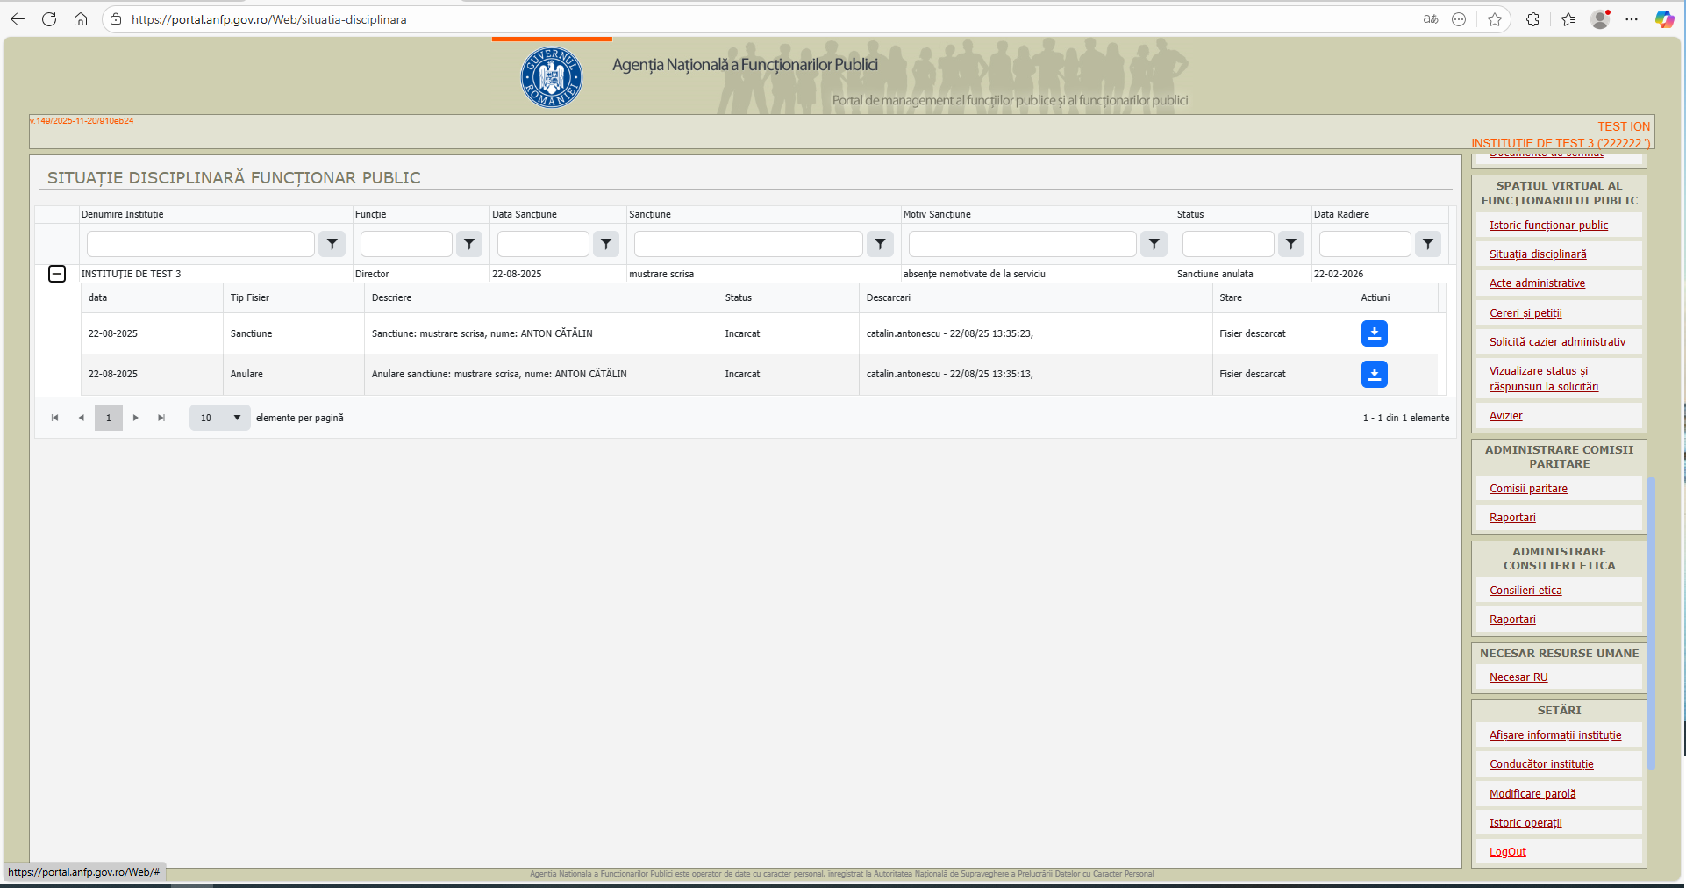

Slide 14
Acte administrative
Utilizatorul funcționar public are posibilitatea de a vizualiza înregistrările privind actele administrative în ceea ce privește activitatea sa în cadrul instituțiilor publice.
În această secțiune sunt disponibile doar actele administrative care au fost preluate în mod automat de ANFP urmare a operațiunilor de modificare a structurii de funcții publice inițiate de autoritățile și instituțiile publice.
Fereastra de acte administrative este împărțită în două secțiuni. Elementul diferențiator este unul tehnic și anume modalitatea de salvare a fișierului.
În secțiunea Acte administrative sunt afișate documentele care au fost încărcate și salvate după id fișier, iar în Acte administrative – Istoric sunt afișate documentele care au fost salvate folosind calea către fișier.

Slide 15
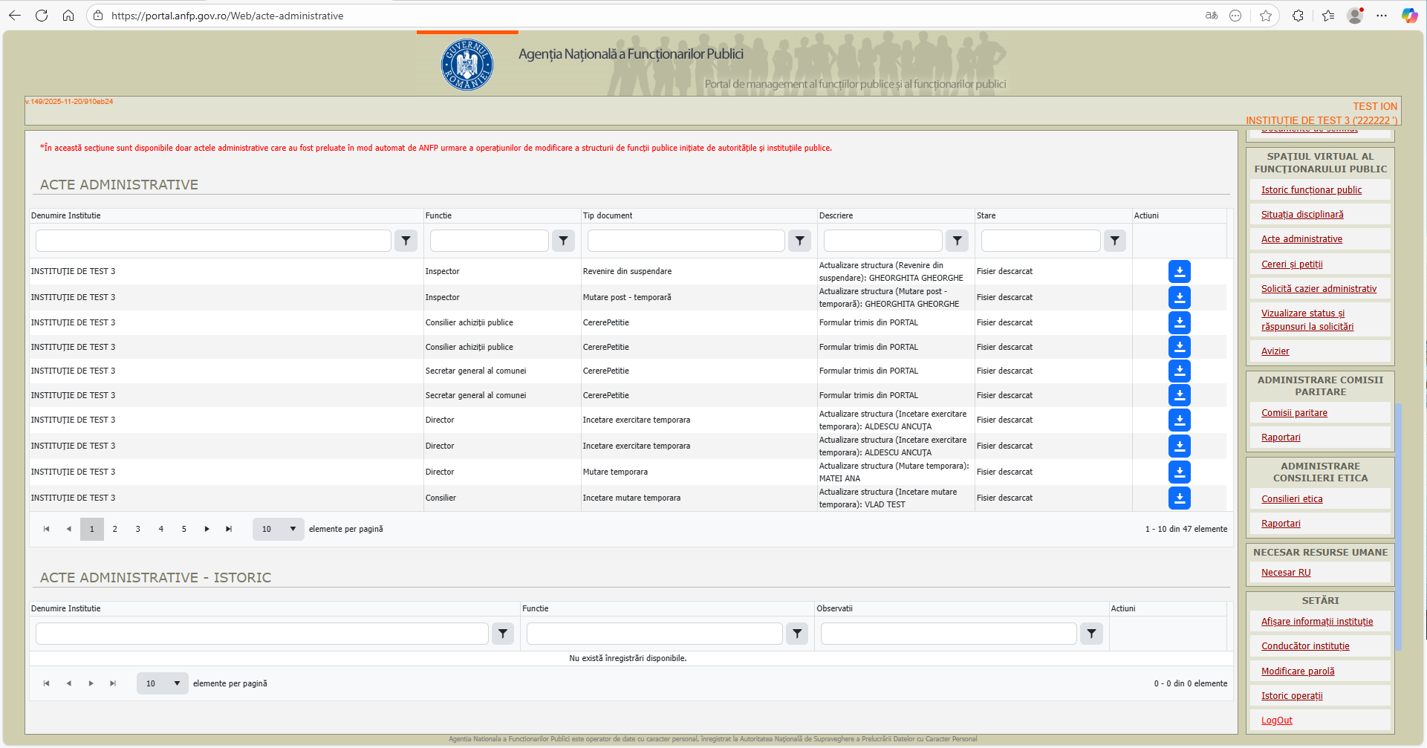

Slide 16
Cereri și petiții
Utilizatorul funcționar public are posibilitatea de a iniția și trimite către ANFP cereri și petiții.
În fereastra deschisă, utilizatorul are posibilitatea de a trimite către ANFP o cerere sau o petiție. În completarea formularului utilizatorul trebuie sa aleagă tipul de formular: cerere sau petiție, să completeze Numele, Prenumele, emailul, adresa de corespondență și conținutul efectiv al solicitării.
Câmpurile opționale sunt: numărul de telefon, numărul de fax. De asemenea la finalizarea formularului utilizatorul trebuie sa semneze olograf documentul, cu ajutorul mouse-ului, înainte de generarea și trimiterea lui către ANFP.
Documentul va primi în mod automat un număr de înregistrare ANFP. Înregistrarea va putea fi vizualizată, descărcată și urmărită ulterior din secțiunea Vizualizare Status și Răspunsuri la Solicitări, și tot în acea secțiune va primi răspunsul de la ANFP.

Slide 17
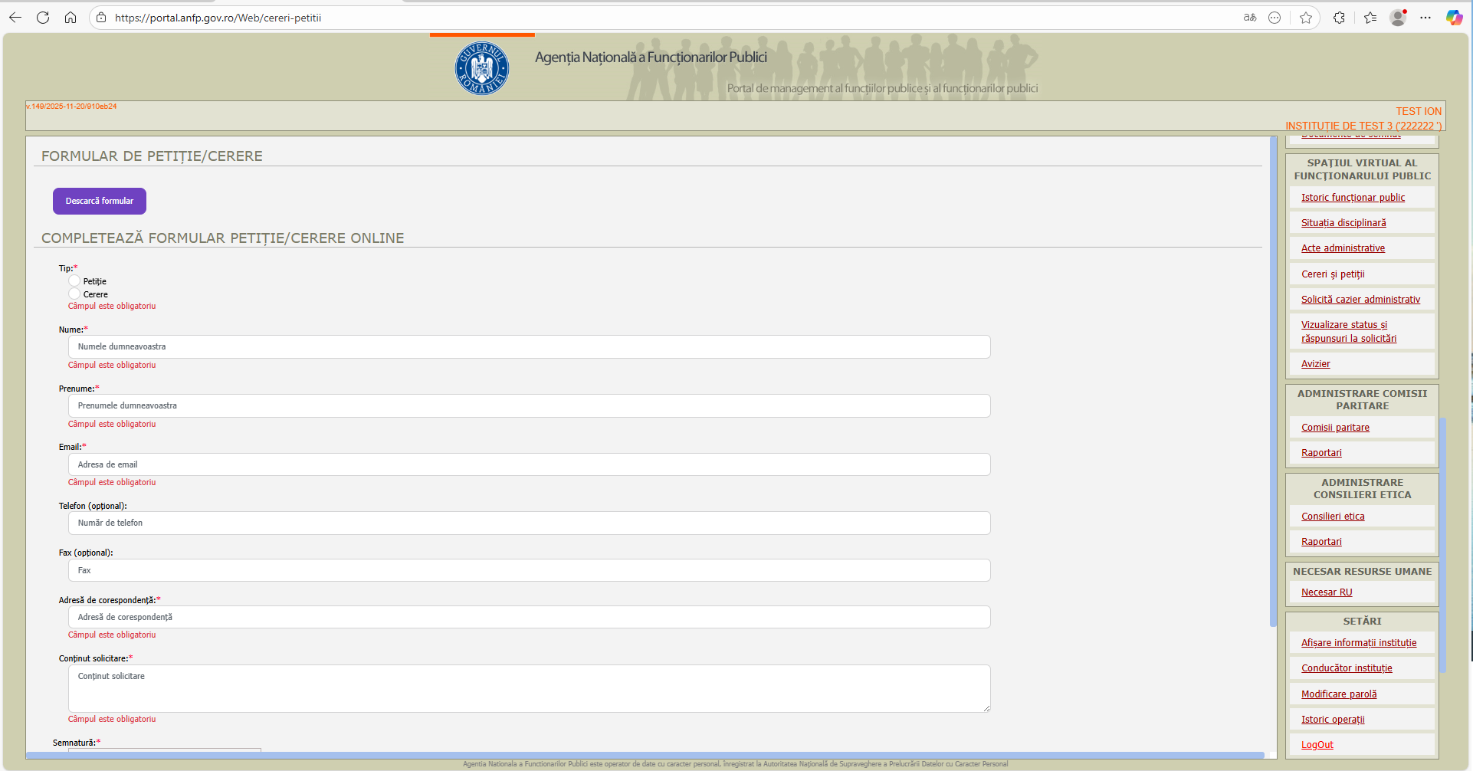

Slide 18
Solicitare eliberare cazier administrativ
Utilizatorul funcționar public are posibilitatea de a iniția și trimite către ANFP o solicitare de eliberare cazier administrativ.
În fereastra deschisă utilizatorul funcționar public nu are nimic de făcut, decat să apeleze butonul de solicitare cazier administrativ, toate informațiile fiind precompletate.
Aplicatia va afișa un mesaj de confirmare trimitere solicitare.
Această solicitare de eliberare cazier poate fi vizualizată și descărcată din secțiunea Vizualizare Status și Răspunsuri la Solicitări.

Slide 19
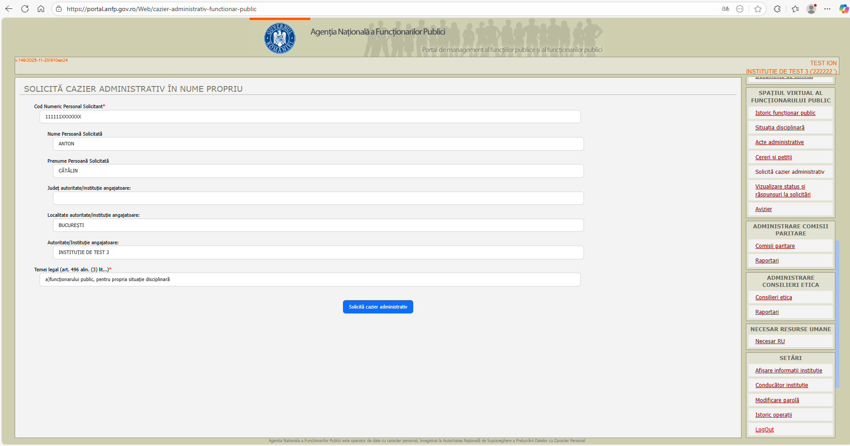

Slide 20
Vizualizare Status și Răspunsuri la Solicitări
Utilizatorul are acces la gestionarea și urmărirea statusurilor diverselor formulare trimise către ANFP din secțiunea Spațiul Virtual al Funcționarului.
De asemenea utilizatorul are posibilitatea de a descărca efectiv documentul trimis către ANFP sau răspunsul primit de la ANFP

Slide 21
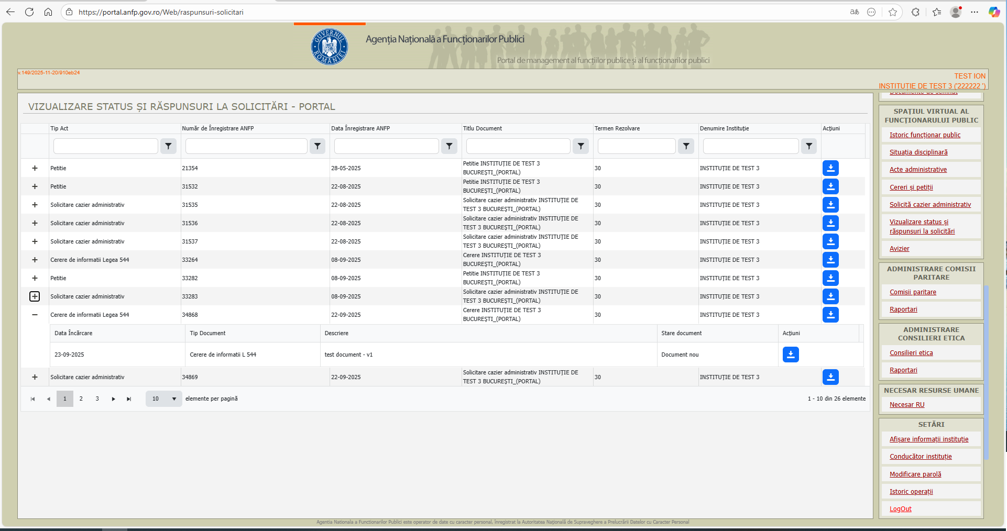

Slide 22
Avizier
Din această secțiune utilizatorul vizualizează mesajele primite din partea ANFP.
Aceste mesaje trimise de către ANFP vor fi primite strict de funcționarii publici care corespund criteriilor selectate de către expeditorul mesajelor, printre aceste criterii putând fi enumerate: instituții, departamente, roluri, funcții.
Exemple de mesaje: informări specifice funcției publice deținute de funcționarul public, informări de participare la anumite sesiuni de instruire, informări privind realizarea unor sondaje, etc).

Slide 23
